Slide 1
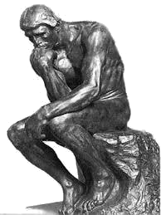

世界遺産巡りの旅
自由の女神像（アメリカ）
ロダン・パソコン・スクール（脳トレクイズ）
画像の一部が変化していきます
どこが変わっているのでしょう？
答えは５か所あります！
アメリカ 「自由の女神像」です
レディガガによるアメリカ国家を聴きながら答えを探してくださいね
クリックして問題へ

Slide 2
1
2
3

Slide 3

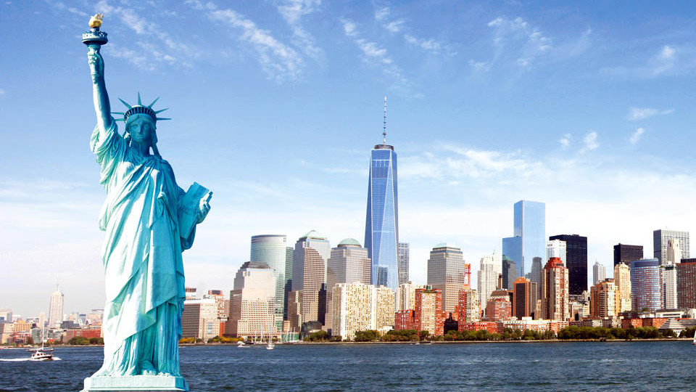
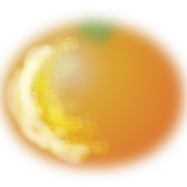

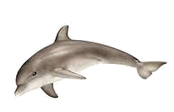

Slide 4
おわり
ロダン・パソコン・スクール
アメリカ 自由の女神 観光はいかがでしたか？
変化は⑤か所です、全部わかりましたか？
分からなかった人は分かるまでチャレンジしてね！！
再チャレンジはＥＳＣキーを押してください
次いで「スライドショー」「最初から」をクリックしてね

